Slide 2
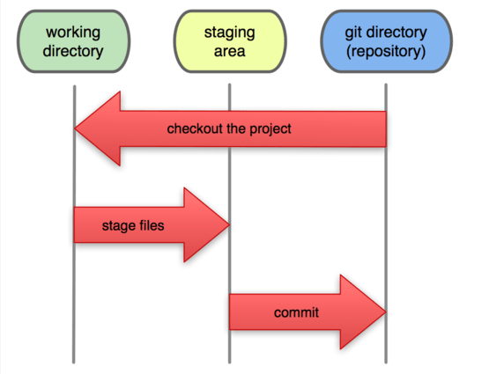
Working dir: đây là nơi bạn thực hiện các thao tác chỉnh sửa với file mã nguồn của mình, nó có thể là eclipse, netbean, notepad++,...
Stagging area: những sự thay đổi của bạn với file mã nguồn được lưu lại, giống như bạn ấn Save trong một file notepad.
Git directory: nơi lưu trữ mã nguồn của bạn (ở đây là github)

Slide 3
Tương ứng với 3 vị trí này ta có các hành động: Add: lưu file thay đổi (mang tính cục bộ) - tương ứng với câu lệnh git add
Commit: Ghi lại trạng thái thay đổi tại máy local (ví dụ như bạn có thể ấn Save nhiều lần với file README.md nhưng chỉ khi commit thì trạng thái của lần ấn Save cuối cùng trước đó mới được lưu lại) - tương ứng với câu lệnh git commit
Push: Đẩy những thay đổi từ máy trạm lên server - tương đương lệnh git push
Pull: đồng bộ trạng thái từ server về máy trạm - tương đương lệnh git pull

